Slide 1
URBAN CRAFT
MATERIAL EXPERIMENT 2

Slide 2
Kopmosisi resin dan katalis
Berikut ini merupakan beberapa komposisi campuran resin dengan katalis yang disesuaikan dengan kebutuhannya:
1:10 yang artinya banyak katalis adalah 1/10. Perbandingan ini yang dipakai oleh kebanyakan orang untuk jenis akrilik.
3/100 atau banyak katalis adalah 1/33,333333~ dari banyaknya resin. Ini biasanya untuk resin yang kualitasnya kurang bagus atau resin butek.
½ Gelas Air Mineral resin: 10-15 tetes katalis.
Berat resin X 1%. Contoh berat resin 100gr X 1% = 1gr (katalis).
Perbandingan diatas tidak baku, artinya kualitas dari resin juga mempengaruhi hasil dan perbandingan yang sesuai untuk digunakan.

Slide 3
jika takaran katalis yang terlalu banyak:
Hasil resin bening akan menjadi buram kekuning-kuningan setelah kering.
Panas yang berlebihan bahkan sampai mengeluarkan asap dan wadah campur dari gelas air mineral pun ikut meleleh.
Lama mengering. Ada yang mengira bahwa memperbanyak katalis akan mempercepat pengeringan campuran resin tetapi itu tidaklah benar dan bahkan bisa memperlambat proses pengeringan. Hal ini sebenarnya masih wajar terlebih-lebih kalau kualitas resin yang digunakan tidak baik. Diperlukan waktu paling tidak 24 jam sampai hasil campuran resin benar-benar kering. Ada juga resin yang cepat mengering dalam waktu 15 menit tetapi ada juga yang 3-5 jam bahkan 24 jam.

Slide 4
katalis yang terlalu sedikit:
Lama mengering. Hal ini sama seperti kelebihan takaran diatas karena zat kimia tidak mendapatkan bahan ikatan yang pas dan akan saling tolak menolak antara partikel yang satu dengan yang lain.
Gelembung yang berlebihan. Proses penggabungan tidak akan sempurna mengakibatkan senyawa menghasilkan gelembung udara yang tentu akan memberikan hasil yang kurang memuaskan.
Mengeras tetapi dengan permukaan yang lengket. Sebenarnya hal ini dapat disiasati terutama untuk benda hasil cetakan yang tidak memerlukan kebeningan dan kehalusan permukaan yang nantinya akan dilapisi lagi, yaitu dengan menggunakan thinner yang bagus dengan cara menuangkan ke permukaan yang lengket dan menyapu dengan menggunakan kain. Jangan menggunakan busa karena busa akan hancur dengan thinner.

Slide 5
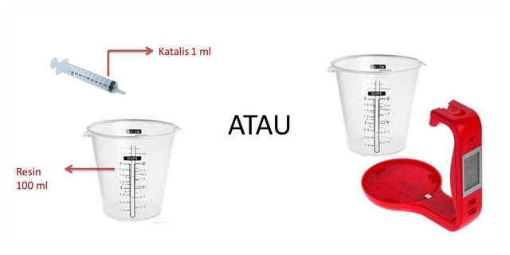
Contoh gelas ukur

